Slide 1







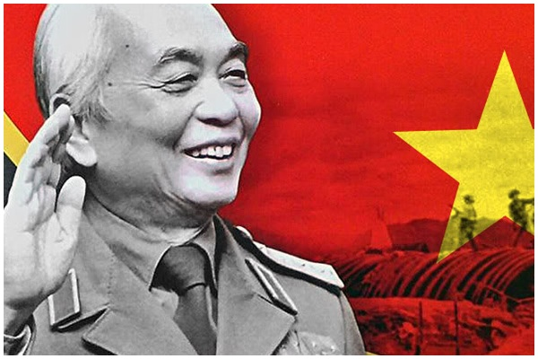

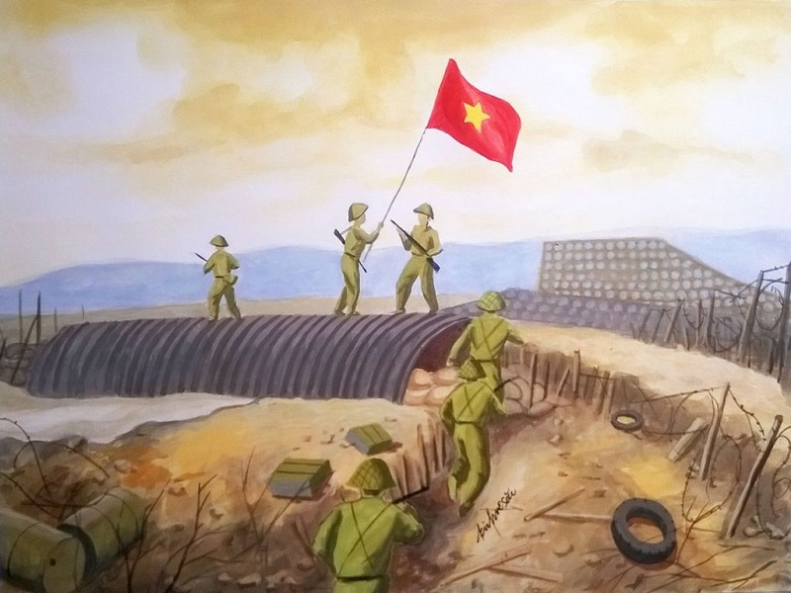



Slide 2




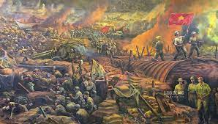




HOẠT ĐỘNG 1
KHỞI ĐỘNG

Slide 3





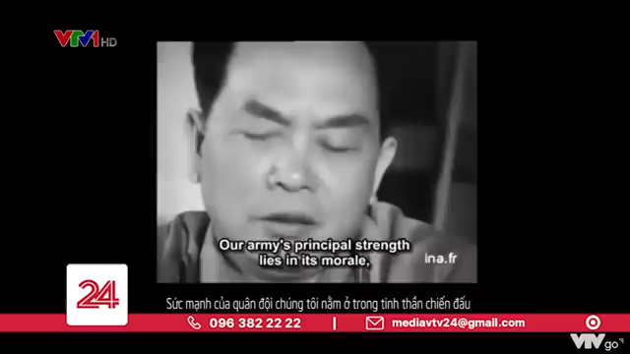




Slide 4




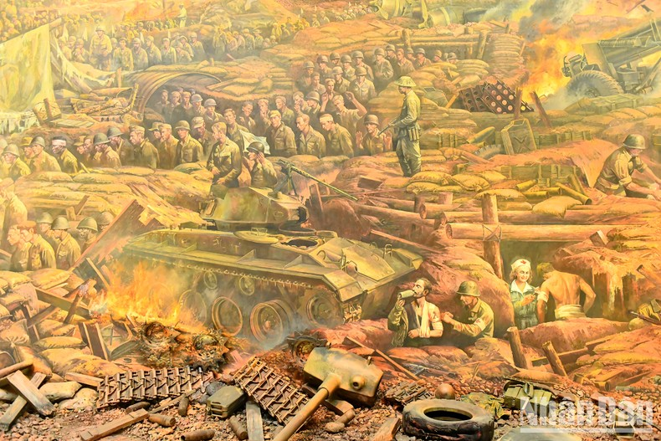
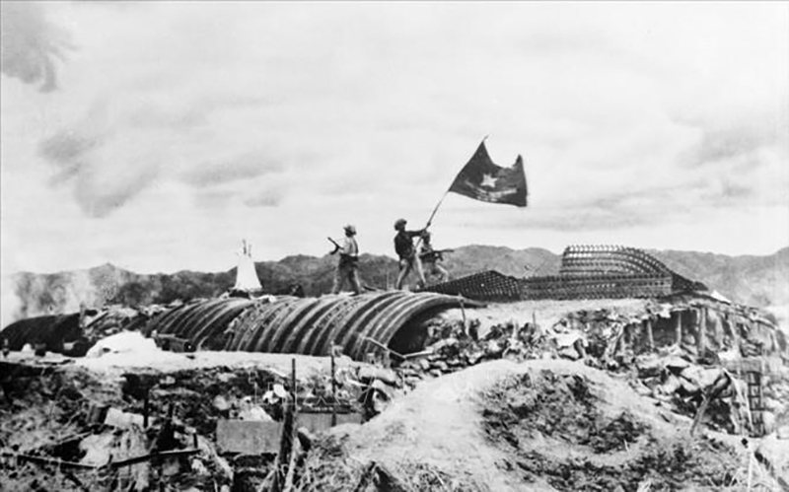


Các em hãy cho biết, đoạn video nói về ai và sự kiện gì?

Slide 5
HOẠT ĐỘNG 2
HÌNH THÀNH
KIẾN THỨC

Slide 6
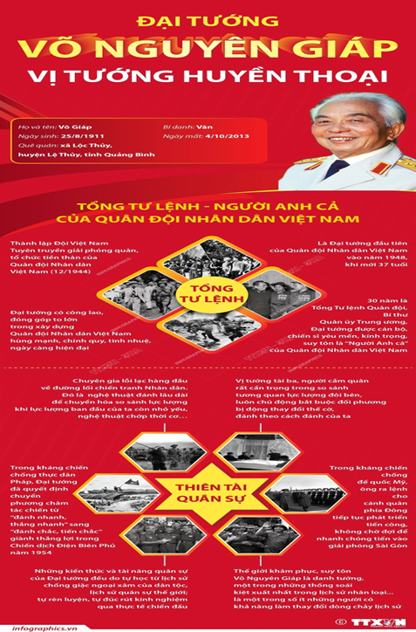

I. Đọc và tìm hiểu chung
Đại tướng
Võ Nguyên Giáp

Slide 7

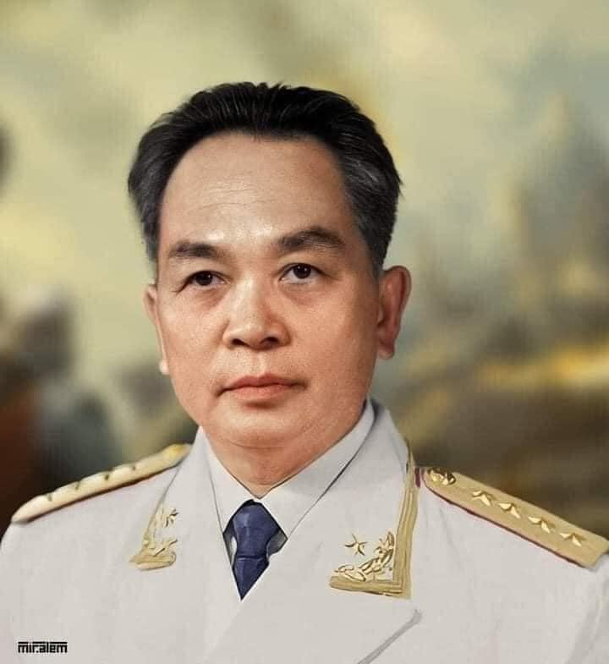


a. Tiểu sử, cuộc đời
Tiểu sử
+ Tên khai sinh: Võ Giáp, bí danh: Văn
+ Năm sinh: 1911-2013
+ Quê quán: làng An Xá, tổng Phong Lộc, huyện Lệ Thủy, phủ Quảng Ninh ( nay là xã Lộc Thủy, huyện Lệ Thủy, tỉnh Quảng Bình)
+ Là đại tướng đầu tiên và Tổng tư lệnh Quân đội nhân dân Việt Nam

Slide 8
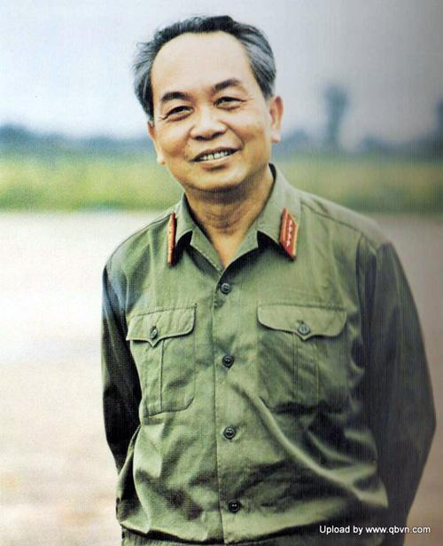
Cuộc đời
+ Tháng 12/ 1944, Đại tướng Võ Nguyên Giáp được chủ tịch Hồ Chí Minh tin tưởng giao nhiệm vụ thành lập Đội Việt Nam tuyên truyền giải phóng quân
+ Tháng 8/1945, Đại tướng Võ Nguyên Giáp là Ủy viên Ủy ban Quân sự Bắc kì đồng thời là thành viên Ủy ban Khởi nghĩa toàn quốc.
+ 1951-1982, Võ Nguyên Giáp là Ủy viên Bộ chính trị Đảng Cộng sản Việt Nam.
+ 1946-1980, là Bộ trưởng Bộ Quốc phòng.
+ 1978-1992, là Phó thủ tướng nước Cộng hòa xã hội chủ nghĩa Việt Nam.
+ 2013, Đại tướng Võ Nguyên Giáp từ trần.

Slide 9
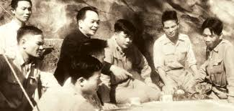
b. Sự nghiệp văn chương
- Thể loại sáng tác: hồi kí viết về đề tài trong chiến tranh và kháng chiến
- Các tác phẩm nổi tiếng: Những chặng đường lịch sử, Tổng hành dinh trong mùa xuân toàn thắng…

Slide 10
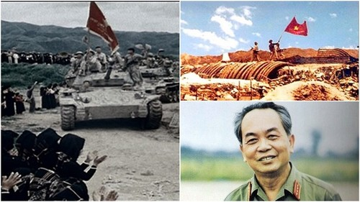
2. Văn bản Điện Biên Phủ - điểm hẹn lịch sử
- Là hồi kí của đại tướng Võ Nguyên Giáp (do nhà văn Nguyễn Hữu Mai ghi lại)
- Gồm 14 chương
- Kể lại toàn bộ diễn biến chiến thắng lịch sử Điện Biên Phủ
- Năm 2004, tác phẩm được nữ nhà văn, nhà báo người Mỹ - Lady Borton dịch ra tiếng Anh và xuất bản ở nhiều nước trên thế giới.

Slide 11
3. Đoạn trích
Quyết định khó khăn nhất
- Vị trí: Chương 4 của cuốn hồi kí
- Nội dung: Kể lại sự thay đổi quyết định của Đại tướng trước giờ nổ súng ở chiến trường Điện Biên Phủ năm 1954,

Slide 12
II. Đọc hiểu văn bản
1. Đọc và tóm tắt văn bản
Phần | Sự việc được kể | Người kể
1
2
3

Slide 13



Phần | Sự việc được kể | Người kể
1 | - Nhân vật “tôi” nhận thấy tình hình chiến sự thay đổi và muốn chuyển phương án chiến đấu từ phương án "đánh nhanh thắng nhanh" sang "đánh chắc tiến chắc". - Nhân vật “tôi” quyết định triệu tập Đảng uỷ Mặt trận họp gấp. | Đại tướng, xưng “tôi”

Slide 14
Phần | Sự việc được kể | Người kể
2 | - Cuộc họp Đảng uỷ Mặt trận vào sáng 26/1/1954 - Trước cuộc họp, nhân vật “tôi” trao đổi với đ/c Vi Quốc Thanh, Trưởng đoàn Cố vấn quân sự và đượcđ/c Vi đồng thuận, nhất trí chuyển phương án. - Cuộc họp Đảng uỷ diễn ra căng thẳng. Nhân vật “tôi” trình bày nhận định và quyết định. Ban đầu các đ/c trong cuộc họp chưa tán thành nhưng sau đó nhất trí với phương án của nhân vật “tôi”. - Nhân vật “tôi” nhấn mạnh nguyên tắc cao nhất trong đánh địch là “đánh chắc thắng” và quyết định hoãn cuộc tiến công, lui quân, triệt để chấp hành mệnh lệnh, không giải thích. | Đại tướng, xưng “tôi

Slide 15
Phần | Sự việc được kể | Người kể
3 | Cuộc gặp gỡ với các đồng chí phụ trách nhân dịp kỉ niệm 10 năm Chiến thắng Điện Biên Phủ. Nhân vật “tôi” được nghe lại suy nghĩ của các đồng chí phụ trách khi nhận quyết định hoãn cuộc tiến công. | Đại tướng, xưng “tôi

Slide 16





Nhận xét
Văn bản kể lại sự kiện: Trước giờ nổ súng ở chiến trường Điện Biên Phủ năm 1954, Đại tướng Võ Nguyên Giáp quyết định thay đổi phương châm tác chiến sau khi đã nắm rõ tình hình thực địa. Điều này được ông cho là “Quyết định khó khăn nhất” trong cuộc đời cầm quân của mình.
“Quyết định khó khăn nhất” ở đây là hoãn tiến công và thay đổi phương châm tác chiến từ “ đánh nhanh thắng nhanh” sang “ đánh chắc tiến chắc”.
Người kể lại: đại tướng Võ Nguyên Giáp

Slide 17
2. Đọc hiểu văn bản
Nhóm 1,2 Nhập vai là Đại tướng Võ Nguyên Giáp, thực hiện các yêu cầu sau: 1. Lí giải vì sao nhân vật “tôi” quyết định thay đổi phương châm tác chiến. 2. Chia sẻ thái độ và suy nghĩ của nhân vật “tôi” trong hoàn cảnh phải đưa ra “Quyết định khó khăn nhất”. 3. Lí giải vì sao việc thay đổi phương châm tác chiến là “Quyết định khó khăn nhất”.
Nhóm 3,4 Nhập vai là nhà nghiên cứu văn học về thể loại hồi kí, thực hiện các yêu cầu sau: 1. Tìm hiểu các yếu tố thể hiện tính xác thực của thể loại hồi kí qua văn bản. 2. Tìm hiểu và nhận xét về thủ pháp trần thuật ở phần 2 của văn bản.

Slide 18
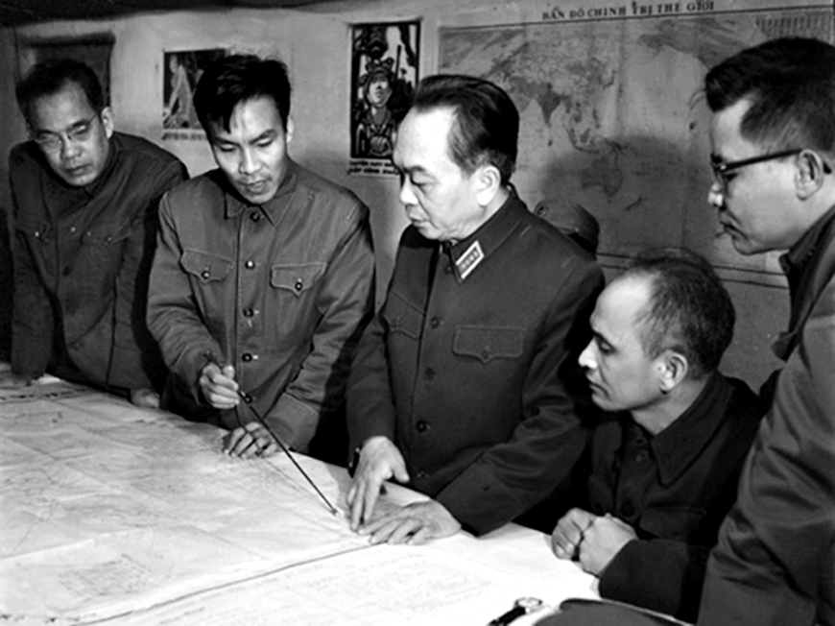
a. Đại tướng Võ Nguyên Giáp và “Quyết định khó khăn nhất”
- Đại tướng quyết định thay đổi phương châm tác chiến chuyển vì:
+ Tình hình của địch có sự thay đổi: trở thành tập đoàn cứ điểm phòng ngự kiên cố, không còn trong trạng thái lâm thời phòng ngự.
+ Nhận ra ba khó khăn của bộ đội ta đang phải đối mặt

Slide 19
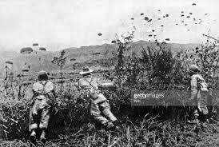
- Thái độ và suy nghĩ của Đại tướng: chắc chắn, dứt khoát, kiên định.
+ “Tôi nhận thấy phải cho các đơn vị rút khỏi trận địa để nghiên cứu một cách đánh khác dù bộ đội có thắc mắc.”
+ “Phải họp ngay Đảng ủy Mặt trận… Suốt đêm, tôi chỉ mong trời chóng sáng”
+ “Tinh thần bộ đội rất quan trọng, nhưng quyết tâm phải có cơ sở… Hậu cần là điều kiện tiên quyết, nhưng cuối cùng, quyết định là phải có cách đánh đúng”.
+ “Tình hình khẩn trương. Cần sớm có quyết định. Vô luận tình hình nào ta vẫn phải nắm nguyên tắc cao nhất: "Đánh chắc thắng…”

Slide 20

Thời điểm ra quyết định: trước giờ nổ súng, khi mọi công tác chuẩn bị đã xong. Việc thay đổi quyết định đồng nghĩa với việc phải làm lại từ đầu.
Đây là “Quyết định khó khăn nhất” vì:
Quyết định sẽ ảnh hưởng đến tinh thần chiến đấu của quân và dân
Ý nghĩa của trận đánh: Điện Biên Phủ là trận quyết chiến được hình thành dần trong tính toán của cả hai phía tham chiến trong chiến dịch Đông Xuân 1953-1954. Bác Hồ đã căn dặn Đại tướng rằng: “Trận này rất quan trọng phải đánh cho thắng, chắc thắng mới đánh, không chắc thắng thì không đánh”.

Slide 21
Quyết định đó hoàn toàn đúng đắn, đã làm nên một chiến thắng “lừng lẫy năm châu, chấn động địa cầu”, kết thúc cuộc kháng chiến chống Pháp, mở ra một trang sử mới cho Việt Nam và ghi một dấu son chói lọi vào lịch sử quân sự thế giới.
Nhận xét
Thể hiện sự sáng suốt và tài cầm quân của Đại tướng Võ Nguyên Giáp: tầm nhìn chiến lược sắc bén, dám quyết định và chịu trách nhiệm trước lịch sử của dân tộc.

Slide 22
b. Đặc trưng thể loại hồi kí

Slide 23
Tính xác thực của hồi kí
+ Người kể: Đại tướng Võ Nguyên Giáp, người trực tiếp chỉ huy chiến dịch, trực tiếp tham gia sự kiện.
+ Nội dung, sự kiện được kể: Những sự kiện có thật trong lịch sử.
+ Thời gian, địa điểm, số liệu cụ thể: 14h30; 17h ; 26/01/1954; Đại đoàn 308; Trần Đình; Hành lang Điện Biên Phủ, Luông Pha Băng, Tây Nguyên…
+ Ngôn ngữ và cách diễn đạt: chân thực và tự nhiên, phản ánh rõ ràng quan điểm và cảm xúc của Đại tướng.

Slide 24
Thủ pháp trần thuật
+ Được sử dụng ở phần hai của văn bản, kể lại cuộc họp vào sáng ngày 26 tháng 1 năm 1954 của đại tướng Võ Nguyên Giáp với các cán bộ trong Đảng uỷ để bàn về quyết định thay đổi phương châm tác chiến.
+ Người kể: nhân vật “tôi”, ngôi thứ nhất

Slide 25
Nhận xét
Giúp người đọc thấy được khung cảnh toàn bộ cuộc họp của Mặt trận Đảng ủy qua những lời đối thoại của đại tướng Võ Nguyên Giáp với đồng chí Vi Quốc Thanh, Chủ nhiệm chính trị Lê Liêm, chủ nhiệm cung cấp Đặng Kim Giang…
Miêu tả cuộc họp diễn ra với không khí khẩn trương, căng thẳng, quyết liệt để nhanh chóng đưa ra quyết định cuối cùng cho trận đánh đặc biệt quan trọng.
Miêu tả cuộc họp diễn ra với không khí khẩn trương, căng thẳng, quyết liệt để nhanh chóng đưa ra quyết định cuối cùng cho trận đánh đặc biệt quan trọng.

Slide 26
IV. Tổng kết

Slide 27


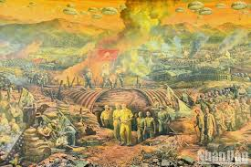

1. Nội dung
- Kể lại việc thay đổi quyết định ngay trước giờ nổ súng của Đại tướng Võ Nguyên Giáp trong chiến dịch Điện Biên Phủ năm 1954.
- Đây là “Quyết định khó khăn nhất” trong cuộc đời cầm quân của Đại tướng.

Slide 28
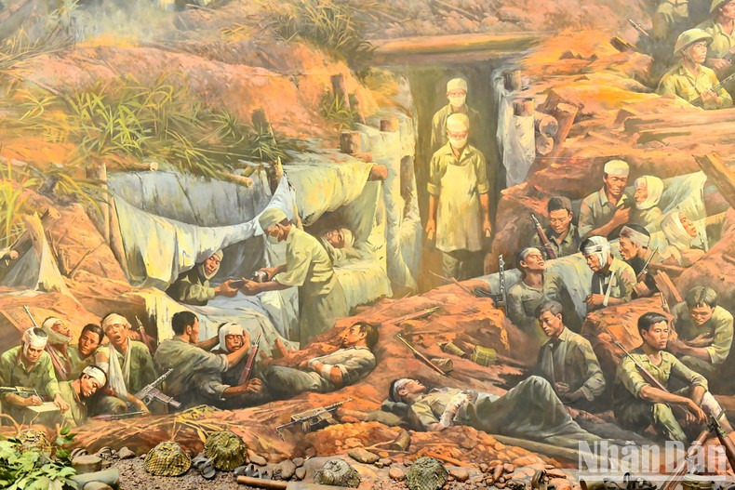
2. Nghệ thuật
- Tính xác thực
- Sự kết hợp giữa thủ pháp miêu tả và trần thuật.

Slide 29
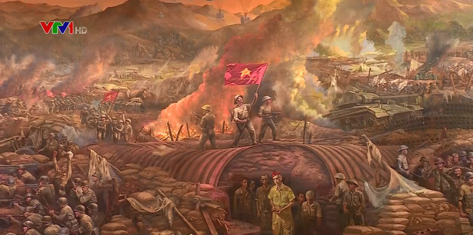
V. Cách đọc hiểu thể loại hồi kí
1. Biết được tên tác phẩm, tác giả, hoàn cảnh sáng tác và vị trí đoạn trích.
2. Xác định nội dung ghi chép, chủ thể trần thuật.
3. Hình dung về bối cảnh ra đời, nội dung phản ánh, trần thuật, miêu tả, biểu cảm.
4. Phân tích hình tượng người trần thuật để hiểu rõ những sự kiện được tái hiện gắn liền với góc nhìn, thái độ và đánh giá của người viết.
5. Chỉ ra được tính phi hư cấu của văn bản. Phân tích được tác dụng của sự kết hợp giữa miêu tả và trần thuật.
6. Đọc hiểu ý nghĩa văn bản và rút ra bài học, kinh nghiệm cho bản thân.

Slide 30
HOẠT ĐỘNG 3
LUYỆN TẬP

Slide 31
VI. Luyện tập
Cuộc họp bàn lịch sử
“Sáng ngày 26 tháng 1 năm 1954 … phương châm mới”
- 01 HS dẫn truyện
- 01 HS đóng vai Đại tướng Võ Nguyên Giáp
- 01 HS đóng vai Đ/c Vi Quốc Thanh
- 01 HS đóng vai Đ/c Lê Liêm
- 01 HS đóng vai Đ/c Đặng Kim Giang
- 01 HS đóng vai Đ/c Hoàng Văn Thái

Slide 32
HOẠT ĐỘNG
VẬN DỤNG

Slide 33

Thực hiện cuộc trò chuyện giữa người dẫn truyện và Đại tướng Võ Nguyên Giáp. Ngoài câu hỏi mà người dẫn truyện sẽ đặt ra cho Đại tướng Võ Nguyên Giáp, mỗi nhóm các bạn cũng chuẩn bị từ 1-2 câu hỏi để hỏi Đại tướng.

Slide 34

RUBRIC ĐÁNH GIÁ HOẠT ĐỘNG NHÓM

Slide 35
Cấp độ Tiêu chí | Tốt (4 điểm) | Khá (3 điểm) | Trung bình (2 điểm) | Cần điều chỉnh (1 điểm)
1. Sự tham gia | Tham gia đầy đủ và chăm chỉ làm việc trong tất cả khoảng thời gian cho phép. | Tham gia đầy đủ và chăm chỉ làm việc trong hầu hết khoảng thời gian cho phép. | Tham gia nhưng thường lãng phí thời gian và ít khi làm việc. | Tham gia nhưng thực hiện những việc không liên quan đến nhiệm vụ được giao.
2. Trao đổi và tranh luận trong nhóm | Chú ý trao đổi, lắng nghe cẩn thận các ý kiến của những người khác, đưa ra các ý kiến cá nhân. | Thường lắng nghe cẩn thận các ý kiến của người khác. Đôi khi đưa ra ý kiến riêng của bản thân. | Đôi khi không lắng nghe các ý kiến của người khác. Thường không có các ý kiến riêng trong các hoạt động của nhóm. | Không lắng nghe ý kiến của người khác, không đưa ra ý kiến riêng.
3. Sự hợp tác | Tôn trọng ý kiến của những thành viên khác và hợp tác đưa ra ý kiến chung. | Thường tôn trọng ý kiến của những thành viên khác và hợp tác đưa ra ý kiến chung. | Tôn trọng ý kiến của những thành viên khác nhưng hợp tác đưa ra ý kiến chung. | Không tôn trọng ý kiến của những thành viên khác, không hợp tác đưa ra ý kiến chung.
4. Sự sắp xếp thời gian | Hoàn thành công việc được giao đúng thời gian, không làm đình trệ tiến triển công việc của nhóm. | Thường hoàn thành công việc được giao đúng thời gian, không làm đình trệ tiến triển công việc của nhóm. | Không hoàn thành công việc được giao đúng thời gian, làm đình trệ tiến triển công việc của nhóm. | Không hoàn thành công việc được giao đúng thời gian, thường xuyên buộc nhóm phải điều chỉnh hoặc thay đổi.

Slide 36
BẢNG KIỂM ĐÁNH GIÁ SẢN PHẨM TRÌNH BÀY NỘI DUNG THẢO LUẬN CỦA CÁC NHÓM

Slide 37
STT | Tiêu chí | Xuất hiện | Không xuất hiện
1 | Thể hiện nội dung sơ sài, nghèo nàn.
2 | Thể hiện được đúng đủ nội dung.
3 | Thể hiện được sâu sắc nội dung.
4 | Thuyết trình đơn điệu, kém hấp dẫn.
5 | Thuyết trình sinh động, hấp dẫn, thuyết phục.
6 | Cách thức thể hiện và nội dung hài hòa để lại ấn tượng sâu sắc với các bạn.

Slide 38
HƯỚNG DẪN HỌC Ở NHÀ
- Vẽ sơ đồ tư duy về các đơn vị kiến thức của bài học.
- Tìm đọc thêm các văn bản cùng thể loại, đề tài, chủ đề.
- Chuẩn bị bài: Thực hành tiếng Việt, Ngôn ngữ trang trọng và ngôn ngữ thân mật

Slide 39




Thank You

